Slide 1
4. Vandrådsmøde Ringkøbing Fjord 4. august 2017

Slide 2
Dagsorden
Opsamling fra 3. vandrådsmøde
Gennemgang af materiale til 2. vandrådspakke
Evt.

Slide 3
Opsamling 3. vandrådsmøde
Vandløb vi mangler
Nr. 9 Sinkær Bæk (o6115) forkert udpeget som kunstigt
Nr. 19 Tilløb til Følpøt Bæk (o688), forkert udpeget som kunstigt
Nr 23 Odderskær Bæk (o1518_x)
Nr. 24 Fuglemose grøft (o554), Kunstigt
Nr. 31 Tarm Møllebæk, Østergaard Bæk, (o5327)
Nr. 56 Tilløb Karstoft 1, Møllebæk, kunstigt (o5403)
Nr. 65 Tilløb til Karstoft Å NV for Karstoft(o599) forkert udpeget som kunstigt

Slide 4
Opsamling fortsat
Abild Å blev gennemgået men der er efterfølgende lidt tvivl om hvad man blev enige om.
Der er to strækninger som begge hedder Abild Å
Nr 88 Abild Å (o6165)
Nr. 89 Abild Å – tilløb til (o851)
Nr 55 Bæksgaard Bæk (o5368_x) blev dømt ude, men Vejle kommune er kommet med supplerende oplysninger. Fald på hovedstrækning er 5,7 ‰ og DVFI =5. Okkerprøven er fra det lille tilløb og er ikke repræsentativ. Tilløbet er stillestående, hvorimod der er god strøm i hovedløbet.

Slide 5
Afgræsning af vandområder
Forslag til vandløb som skal analyseres indenfor 6.900 km vandløb.
Vandløb som ikke skal vurderes:
Vandløb med målopfyldelse
Vandløb med allerede fastsat indsats
Vandløb med ukendt tilstand.
Supplerende oplysninger hvis vandløb udpeges som falder udenfor de 6.900 km
Indberetning til MM som omfatter karakterisering af vandområdets fysiske forhold og vurdering af, at det er disse forhold, der er årsag til at god økologisk tilsand ikke kan opnås.
Kommunen skal angive de aktiviteter som påvirkes ved restaurering samt hvorvidt indsatsen vil medføre en vandstandsstigning i vandløbet.
Dokumentation for at et vandløb er menneskeskabt og formålet med etableringen af vandløbet.

Slide 6
Kunstige vandløb
Hvor der ikke oprindeligt har været et vandområde og menneskeskabt.
Gravede afvandingskanaler og rørlægninger
Vandingskanaler ved engvandingssystemer
Fødekanaler ved dambrug og vandkraftværker
Større skelgrøfter og fyldgrave bag havdiger
Bevaringsværdige kanaler i forbindelse med forsvarsværker eller ud fra rekreative formål
Drængrøfter i det åbne land
Uspecificeret men kunstigt.

Slide 7
Afklaring om kunstige vandløb
Ikke genfindes på gamle kort = kunstigt
Kan genfindes på gamle kort men åbenlyst er kunstigt etableret med henblik på afvanding eller dræning = kunstigt
Ikke genfindes men der er vandløb op- og nedstrøms = ikke kunstigt
Hvis det nuværende forløb ikke fremgår af de historiske kort vil nedenstående kriterier tyde på at vandløbet ikke er kunstigt
Slynger sig naturligt
Ådalen bærer spor efter tidligere slyngning
De topografiske forhold taler for at her bør der naturligt forefindes et vandløb, fx hvis oplandet har en størrelsen, så det er naturligt at vandet samles i et egentligt vandløb

Slide 8
Stærkt modificerede (SM) vandløb
Ændringer af fysiske forhold som følge af menneskelig aktivitet
Udretning, nedgravning eller lign.
Vurdering af hvilken restaureringsindsats for at opnå god økologisk tilstand.
Vandløbet kan først udpeges som SM hvis indsatsen vil give så betydelige negative indvirkninger på miljøet omkring vandløbet, at det ikke står mål med indsatsen.
Forringelse af afvanding så det vil have betydelige negative konsekvenser for dyrkningen.

Slide 9
Karakterisering Stærkt modificerede vandløb
Vandløbet er fikseret
Vandløbet er rørlagt
Vandløbet er inddiget
Vandløbet er påvirket af opstemningsanlæg
Vandløbet er påvirket af pumpestation
Vandløbet er uddybet
Vandløbet er udrettet
Andet

Slide 10
Kritiske værdier
Værdier for hvornår en fysisk modifikation sandsynligvis vil betyde, at der ikke kan nås målopfyldelse
Påvirkningen (kanalisering, opdæmning, udretning mm.)skal være årsag til, at der ikke forventes god økologisk tilstand i hovedparten af vandområdet.
Hvis en del af vandløbet vurderes væsentligt modificeret og denne del udgør hovedparten af vandløbet kan vandområdet foreslås opdelt. Der skal i givet fald indsendes supplerende oplysninger.

Slide 11
Indsats til opnåelse af god økologisk tilstand
Kommunerne skal under inddragelse af vandrådende foretage en vurdering af hvilke virkemidler der vil være behov for at tage i anvendelse, hvis det pågældende vandområde skal nå god økologisk tilstand.
Vurderingen af virkemidler skal baseres på de kvalitetselementer der findes indeks på.
Virkemidlerne er:
Genslyngning, udlæg af groft materiale, etablering af træer, hævning af vandløbsbund, åbning rørlagte strækninger, fjernelse af spærringer, etablering af okkeranlæg m.fl.

Slide 12
Den negative indvirkning af indsatsen
Hvis den fysiske indsats der skal til for at opnå god økologisk tilstand har en betydelig negativ indvirkning, kan vandområdet udpeges som stærkt modificeret.
Miljøet generelt
Naturværdier, beskyttede områder, §3, Natura2000
Landskabelige hensyn
Kulturhistoriske og arkæologiske værdier
Sejlads
Aktiviteter, der er årsag til oplagring af vand
Vandregulering, beskyttelse mod oversvømmelse, dræning.
Dræning og afledning af vand fra landbrugsarealer

Slide 13
Vandløbs-kandidater

Slide 14
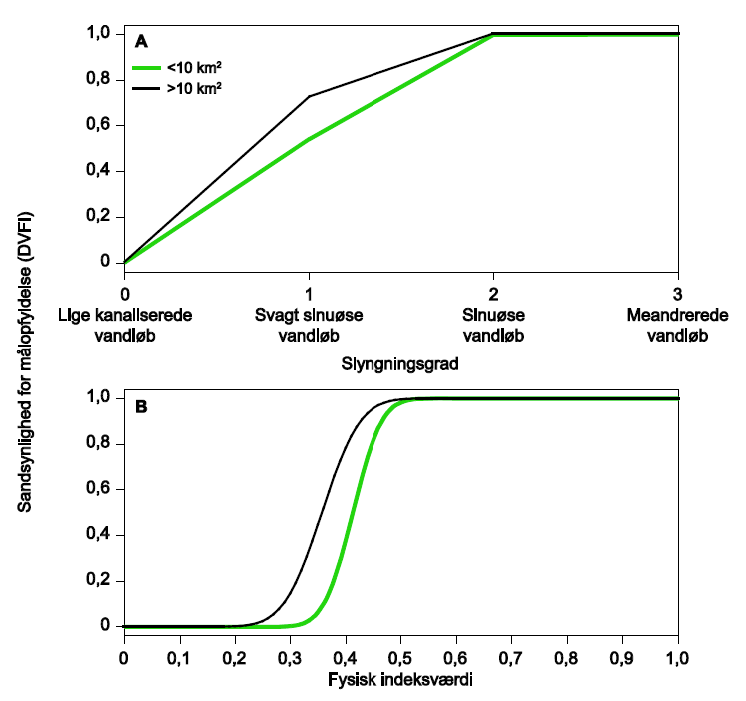
Konkrete kriterier
DFI < 0,24: lille sandsynlighed for målopfyldelse
DFI > 0,48: 95 % sandsynlighed for målopfyldelse

Slide 15
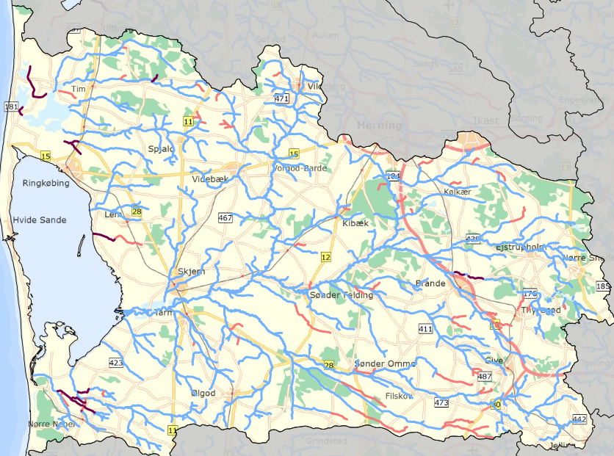

Slide 16
Tabel 8, DCE rapport fysisk karakterisering af vandløb og bidrag til konsekvensanalyse af vandløbsvirkemidler

Slide 17
Fortsat

